Slide 1

La chute de plain pied

Slide 2
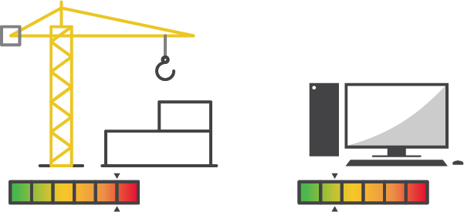
La chute de plain pied est susceptible d’arriver dans tous les domaines d’activités.
Elle ne doit pas être négligée dans une activité de services car elle peut y être plus importante...
15 %¹ dans les métiers de l’industrie du bâtiment et des travaux publics - CTN B
27 % dans les métiers de services : banques, assurances, administrations…- CTN H
¹Ameli.fr : Pourcentage annuel du nombre de journées d’Incapacités de Travail - Statistique de sinistralité AT/MP.

Slide 3

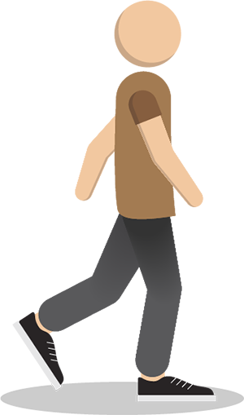
Qu’est-ce que la chute de plain pied ?
Un évènement qui conduit une personne à un déséquilibre, un faux pas, un trébuchement.
Comme être dans ses pensées (ou absorbé par son téléphone!) sans regarder l’environnement !

Slide 4
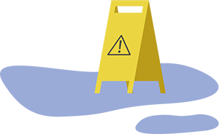



La chute de plain pied a un caractère inévitable, courant et peu prévenu.
Exemples de dangers à éviter afin de limiter le risque de chutes de plain pieds :
Dangers
Sol glissant
Rangement, encombrement
Mauvais entretien (trous etc.)
Travail en terrain accidenté, sport

Slide 5





Facteurs aggravants
La mise en place d’actions de préventions va permettre d’apprendre à reconnaître le risque et à le contrer, afin de ne pas associer la chute de plain pied à une malchance, mais à un évènement survenu à cause d’un enchaînement de causes qui auraient pu être évitées.
Inattention
Charge trop élevée de travail
Mauvaise luminosité
...
Non respect des consignes
Sol, environnement mal entretenu
Etc.

Slide 6
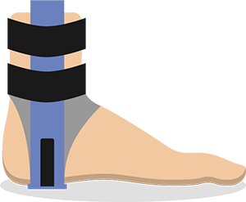

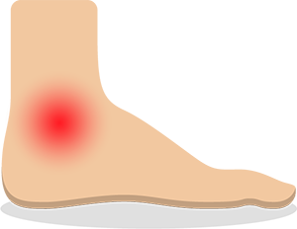
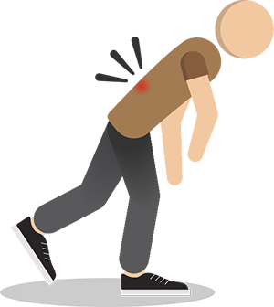


Dommages
Contusions
Entorses, foulures
Hématomes
Lumbagos
Fractures
Douleurs variées

Slide 7

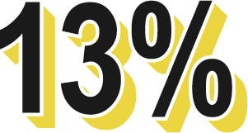
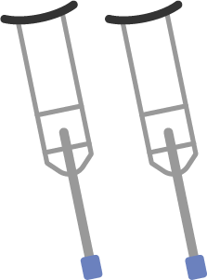
Statistiques
2ème cause d'accidents
du travail en 2014
13 % des accidents
Soit 80 000 cas répertoriés en France
4 jours d’Arrêts Maladies en moyenne
Sources : www.preventica.com, www.inrs.fr

